Slide 1
Hãy kể tên các dân tộc thiểu số ở Việt Nam
→ Thái, Hoa, Nùng, Mông, Dao, Tày, Ê- Đê, Ngái, Ba Na,….
Notes:
Giáo án của Thảo Nguyên 0979818956

Slide 2
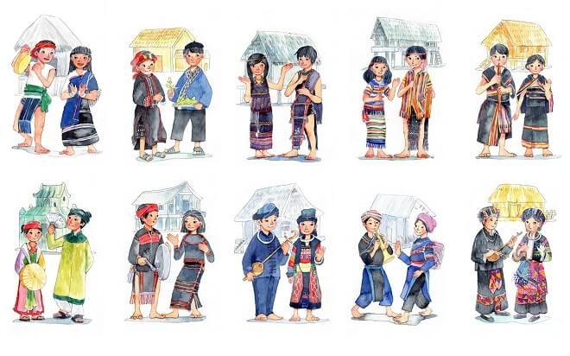

Slide 3
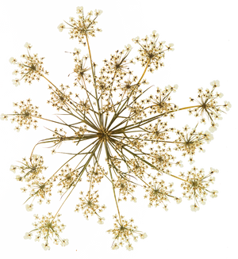
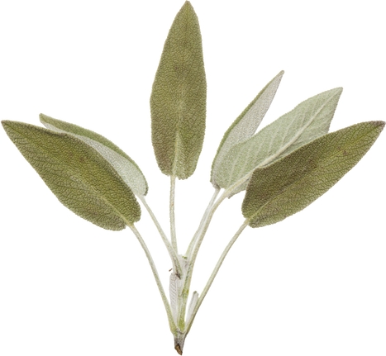
Notes:
Giáo án của Thảo Nguyên 0979818956

Slide 4
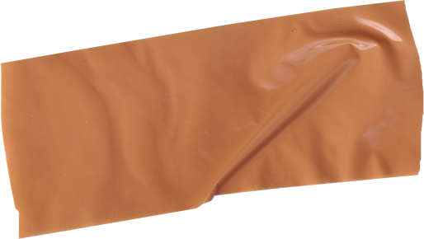
Notes:
Giáo án của Thảo Nguyên 0979818956

Slide 5
1. Đọc – chú thích
a. Đọc
Bảng kiểm kĩ năng đọc diễn cảm
Tiêu chí | Có | Không
Đọc trôi chảy, không bỏ từ, thêm từ
Ngắt giọng phù hợp
Giọng đọc to, rõ ràng
Notes:
Giáo án của Thảo Nguyên 0979818956

Slide 6
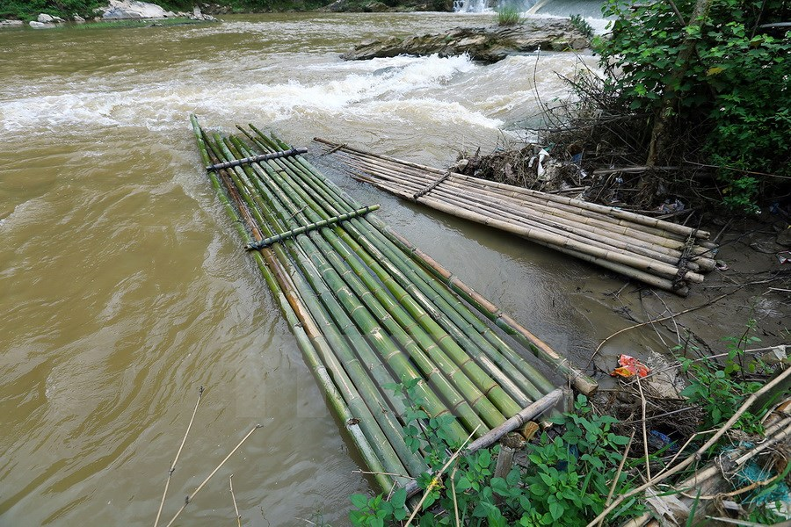
1. Đọc – chú thích
b. Chú thích
- Hưng Hóa kí lược: tập sách ghi chép (địa chí) về tỉnh Hưng Hóa xưa (Phú Thọ ngày nay)
- Bè: khối gồm nhiều tấm tre, nứa hay gỗ được kết lại với nhau, tạo thành vật nổi để di chuyển hoặc dùng làm phương tiện vận chuyển trên sông nước.
- Mảng: bè nhỏ, dùng làm phương tiện để vận chuyển trên mặt nước
Notes:
Giáo án của Thảo Nguyên 0979818956

Slide 7
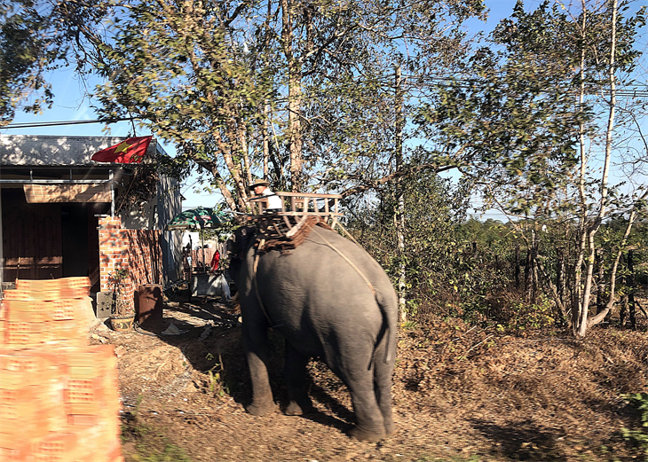
1. Đọc – chú thích
b. Chú thích
- Ưu việt: tốt hơn hẳn, vượt trội hơn những cái khác
- Thuần dưỡng: nuôi dưỡng và luyện tập cho thú hoang dã dần trở nên thuần để nuôi
- Tiết diện: hình phẳng có được do cắt một hình khối bằng một mặt phẳng; mặt cắt (thường nói về mặt có một hình hay một độ lớn nào đó)
Notes:
Giáo án của Thảo Nguyên 0979818956

Slide 8
2. Tìm hiểu chung
GV yêu cầu HS trình bày kết quả Phiếu học tập đã chuẩn bị trước từ nhà
Notes:
Giáo án của Thảo Nguyên 0979818956

Slide 9
2. Tìm hiểu chung
a. Thể loại
Văn bản thông tin
b. Xuất xứ
Trần Bình, dlib.huc.edu.vn
c. Đối tượng giới thiệu
Phương tiện vận chuyển của các dân tộc thiểu số Việt Nam
Notes:
Giáo án của Thảo Nguyên 0979818956

Slide 10
Notes:
Giáo án của Thảo Nguyên 0979818956

Slide 11
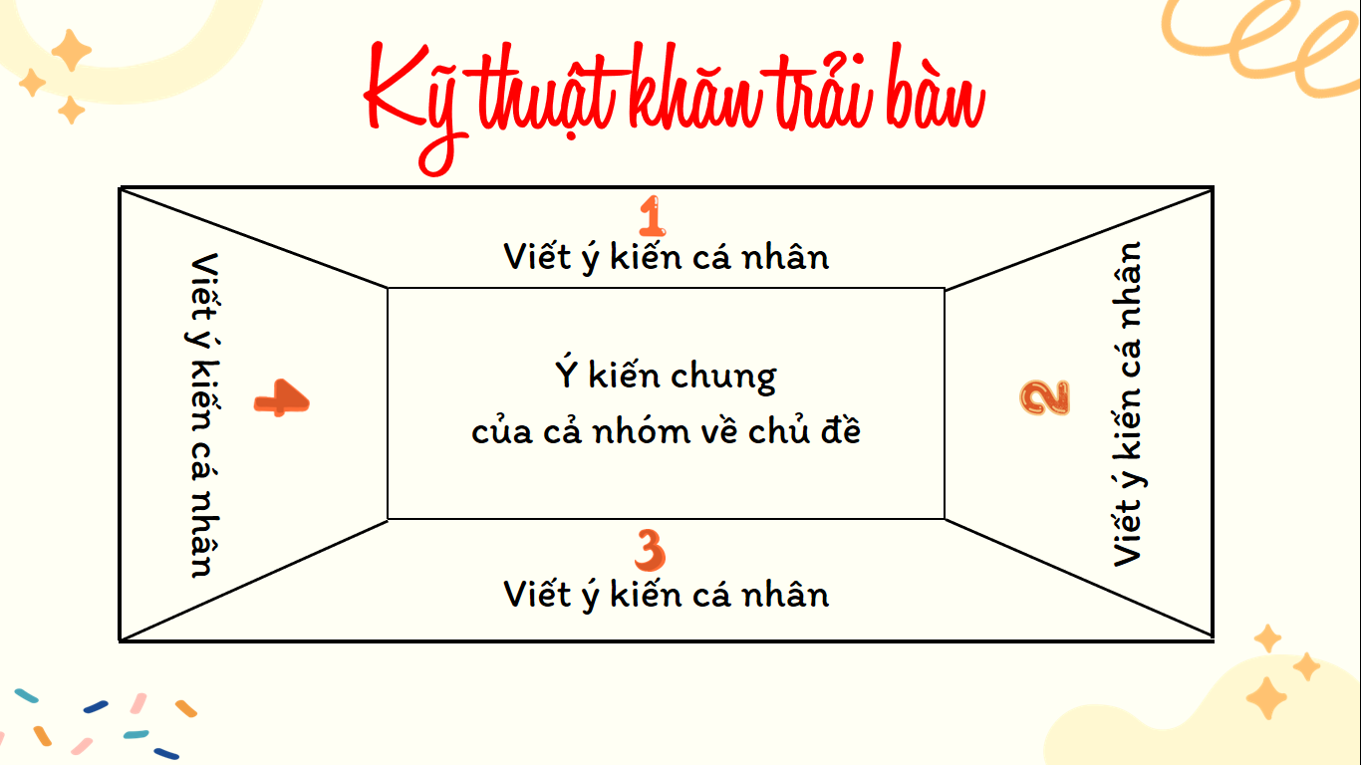
Hoạt động nhóm
- Chia lớp thành 4 nhóm
- Thực hiện Phiếu học tập số 2 theo kĩ thuật khăn trải bàn
- Thời gian: 5 phút
Notes:
Giáo án của Thảo Nguyên 0979818956

Slide 12
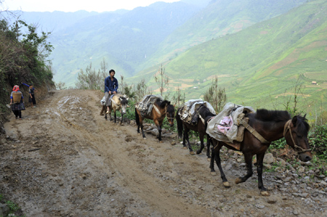
Notes:
Giáo án của Thảo Nguyên 0979818956

Slide 13
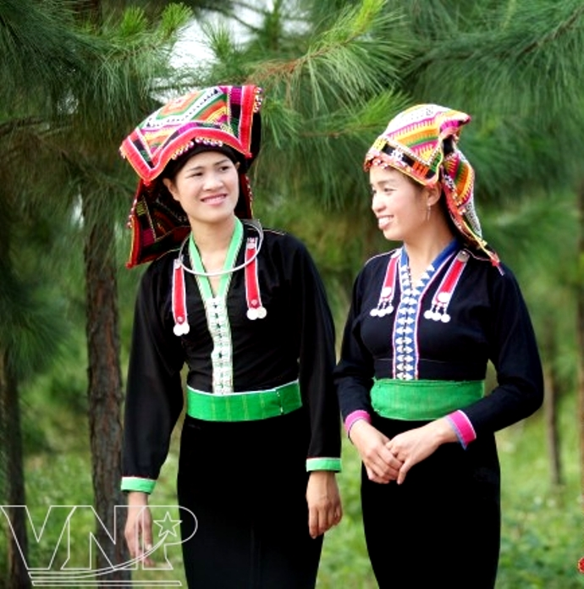
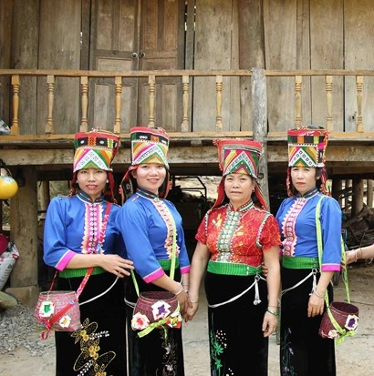
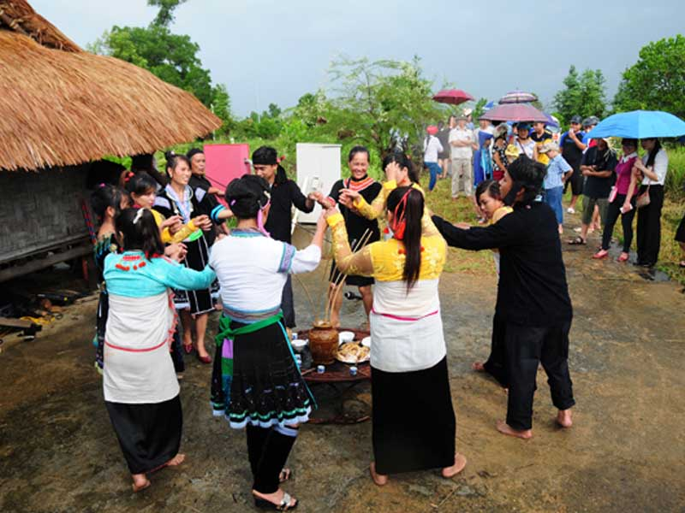
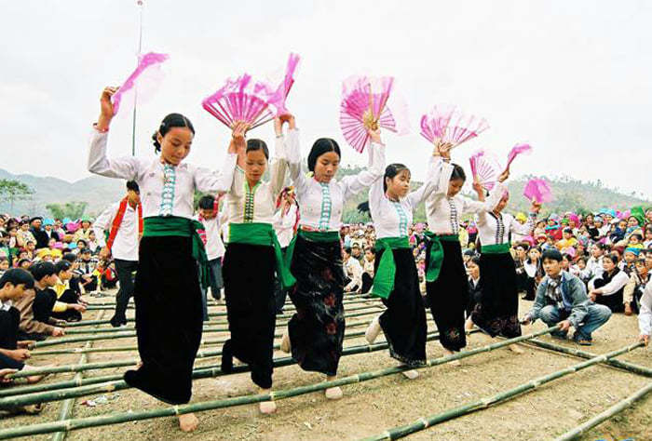
- Một số tộc người sinh sống ở ven sông Đà, sông Mã, hay sông Lam... (người Kháng, người La Ha, người Mảng, người Thái, người Cống...): đóng thuyền và sử dụng thuyền vận chuyển, lưu thông bằng thuyền trên sông suối lớn; sử dụng bè, mảng tương đối phổ biến.
Người Kháng Người La Ha Người Mảng Người Thái
Notes:
Giáo án của Thảo Nguyên 0979818956

Slide 14
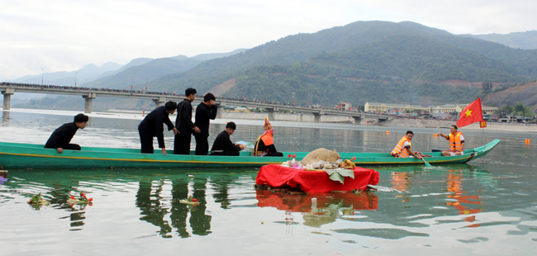
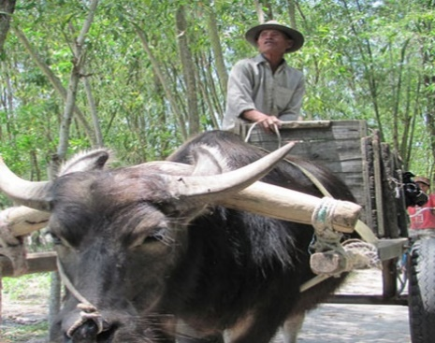
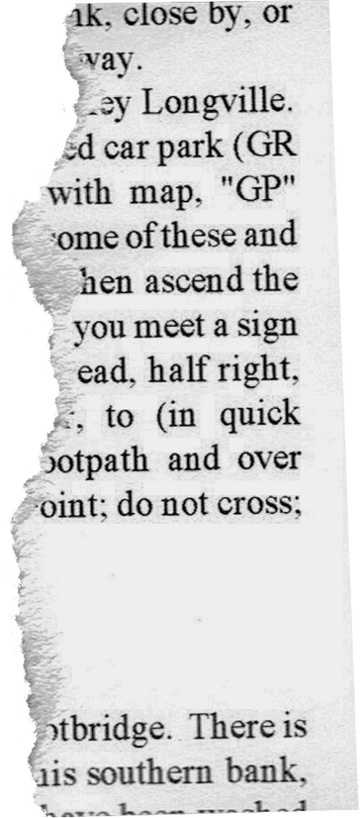
- Người Kháng: thuyền độc mộc đuôi én.
- Người Sán Dìu: dùng xe quệt trâu kéo để vận chuyển phân bón ra ruộng nương chở lúa hoa màu, củi về nhà.
Notes:
Giáo án của Thảo Nguyên 0979818956

Slide 15
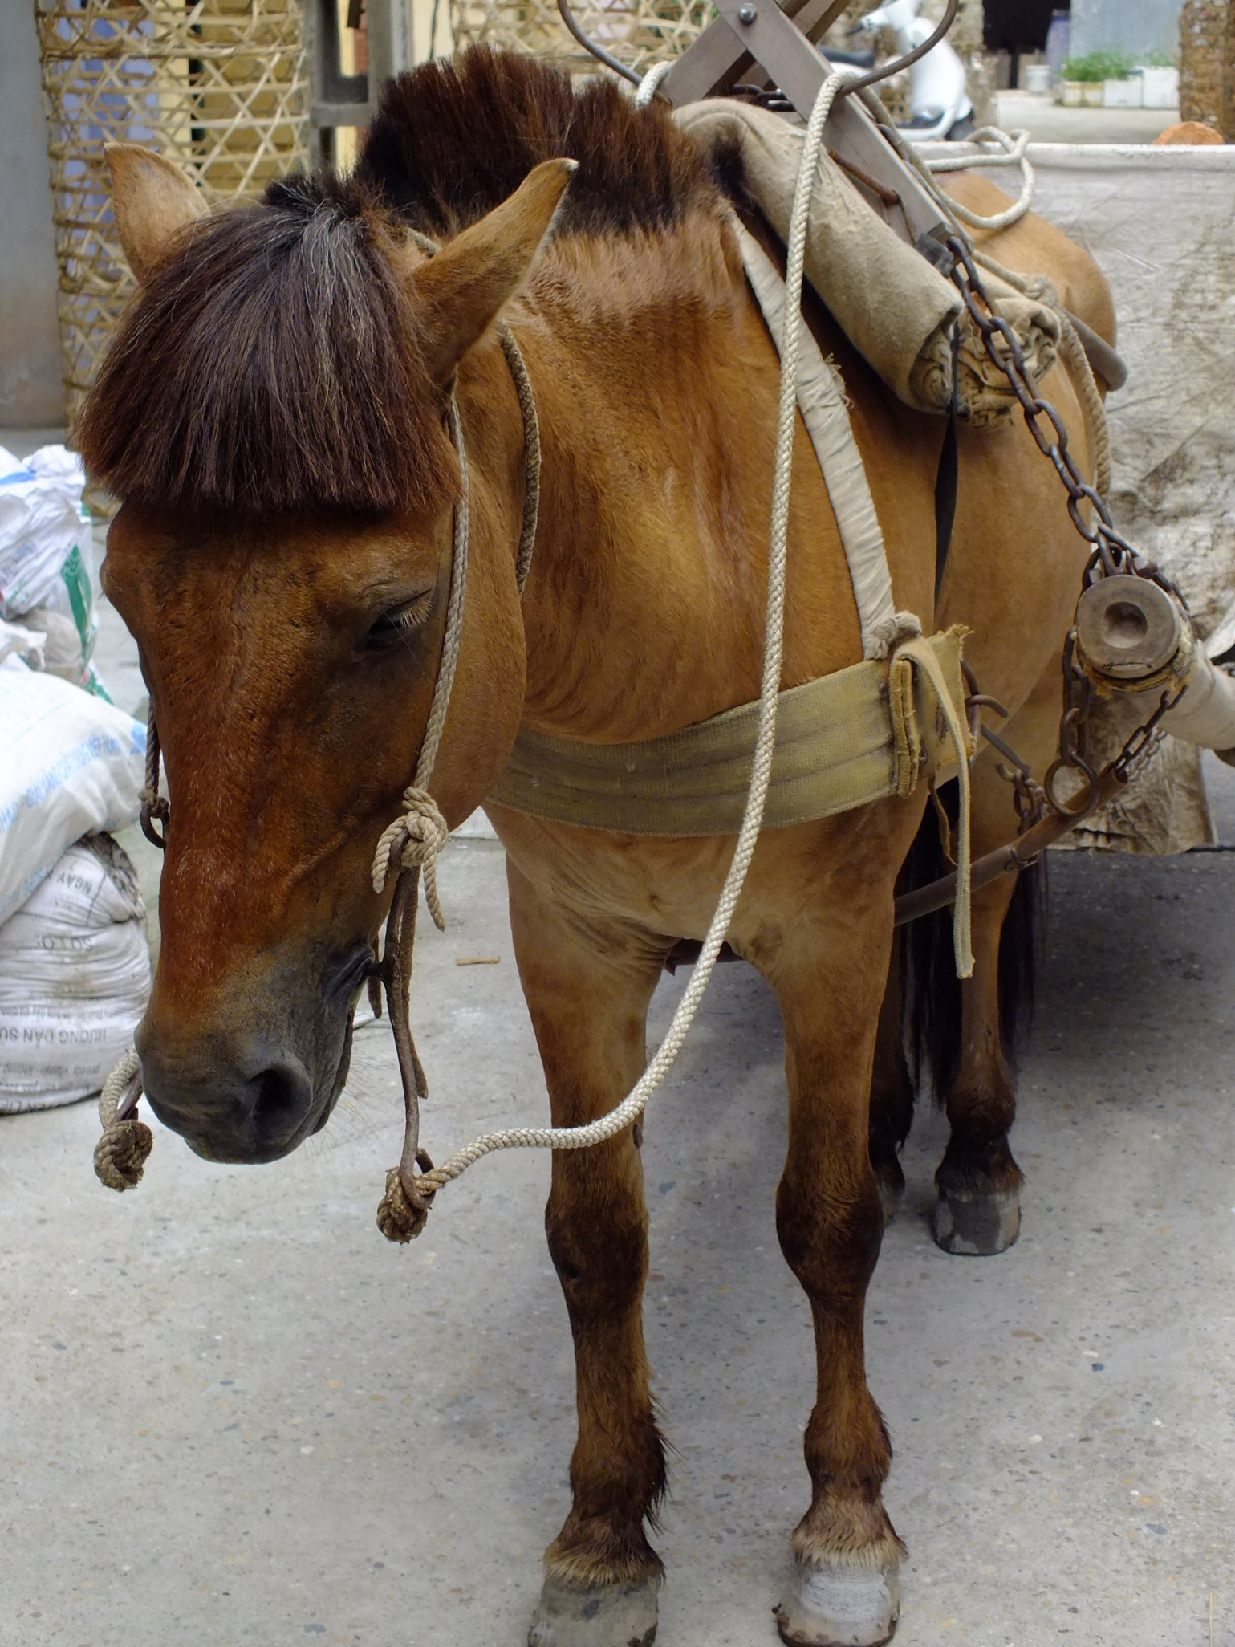
- Người Mông (H'mông), Hà Nhi, Dao: cưỡi ngựa và dùng sức ngựa để vận chuyển đồ đạc, hàng hóa.
Notes:
Giáo án của Thảo Nguyên 0979818956

Slide 16
? Chỉ ra sự phù hợp của các phương tiện vận chuyển đối với đặc điểm của những dân tộc được nhắc đến trong văn bản.
- Người Mông (H'mông), Hà Nhi, Dao thường cưỡi ngựa và dùng sức ngựa để vận chuyển đồ đạc, hàng hóa. Do địa hình vùng núi hiểm trở nên đây là cách di chuyển tốt hơn so với những cách khác.
- Một số tộc người sinh sống ở ven sông Đà, sông Mã, hay sông Lam... (người Kháng, người La Ha, người Mảng, người Thái, người Cống...) đã biết đóng thuyền và sử dụng thuyền vận chuyển, lưu thông bằng thuyền trên sông suối lớn. Lí do là bởi ở đây sông, suối là con đường lưu thông chủ yếu.
Notes:
Giáo án của Thảo Nguyên 0979818956

Slide 17
Notes:
Giáo án của Thảo Nguyên 0979818956

Slide 18
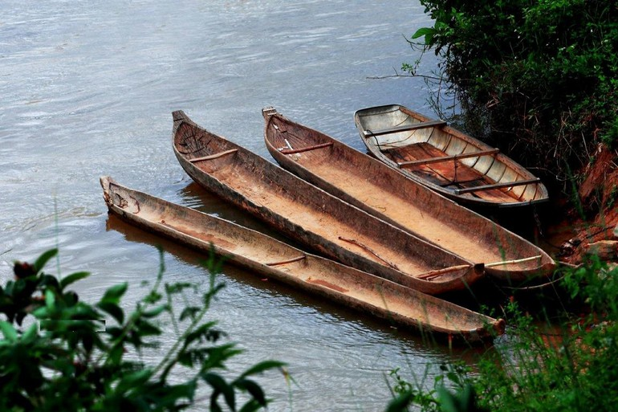
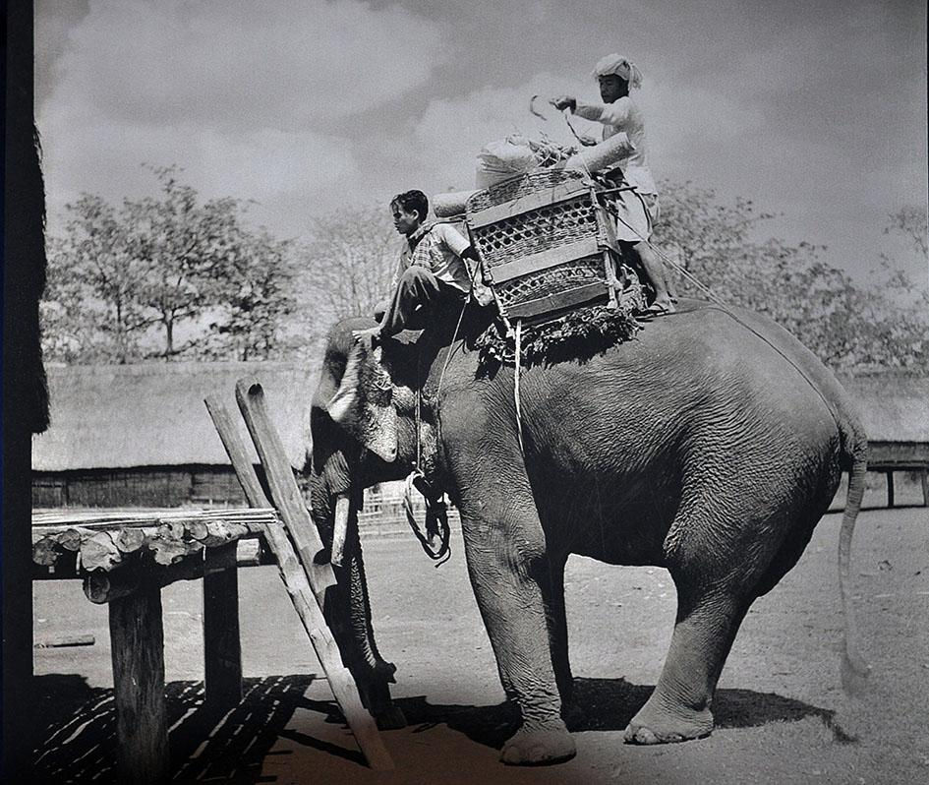
- Dùng sức voi, sức ngựa,…để vận chuyển trên cạn.
- Để lưu thông trên sông, dùng thuyền độc mộc.
Notes:
Giáo án của Thảo Nguyên 0979818956

Slide 19
Việc đưa tên các tài liệu tham khảo vào cuối bài viết nhằm mục đích gì?
- Việc đưa tên các tài liệu tham khảo vào cuối bài viết nhằm giúp người đọc có thể tìm đọc thêm các tác phẩm có liên quan.
- Ngoài ra, nó còn góp phần khẳng định tính minh bạch, rõ ràng của một tác phẩm văn học.
Notes:
Giáo án của Thảo Nguyên 0979818956

Slide 20
Notes:
Giáo án của Thảo Nguyên 0979818956

Slide 21
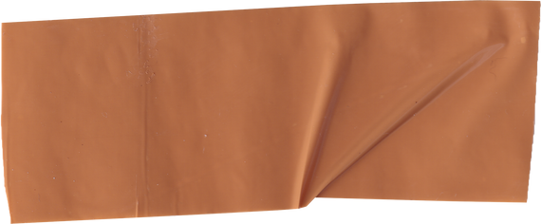
1. Nghệ thuật
- Nội dung được trình bày logic, cô đọng, dễ hiểu, cung cấp đầy đủ thông tin.
- Ngôn ngữ phổ thông, trong sáng
2. Nội dung
Cung cấp thông tin về phương tiện đi lại vận chuyển của các dân tộc miền núi phía Bắc và Tây Nguyên
Notes:
Giáo án của Thảo Nguyên 0979818956

Slide 22
Notes:
Giáo án của Thảo Nguyên 0979818956

Slide 23
Hoạt động nhóm bàn
- Chia lớp thành 4 nhóm
- Thực hiện Phiếu học tập số 3
- Thời gian: 3 phút
Notes:
Giáo án của Thảo Nguyên 0979818956

Slide 24
Phương tiện vận chuyển của các dân tộc thiểu số ngày xưa
Dân tộc miền núi phía Bắc
Dân tộc ở Tây Nguyên
Thuyền, bè, mảng
Xe quệt trâu kéo
Ngựa
Voi, ngựa
Thuyền độc mộc
Văn bản sử dụng cách triển khai ý tưởng và thông tin: phân loại theo nhóm đối tượng, giúp người đọc hình dung số lượng thông tin được đề cập đến trong văn bản và thứ tự của các thông tin đó.
Notes:
Giáo án của Thảo Nguyên 0979818956

Slide 25
Notes:
Giáo án của Thảo Nguyên 0979818956

Slide 26
- GV chia lớp thành 4 nhóm
- HS thảo luận nhanh theo Phiếu học tập số 4
- Thời gian thảo luận: 3 phút
Notes:
Giáo án của Thảo Nguyên 0979818956

Slide 27
- Hiện nay, các dân tộc thiểu số đã bắt đầu sử dụng các phương tiện có gắn động cơ như xe máy tự chế, xe thồ, xe kéo hoặc xuồng máy. Những phương tiện này giúp việc vận chuyển diễn ra nhanh hơn, nhẹ nhàng hơn, góp phần nâng cao hiệu suất lao động.
- Nguyên nhân của việc thay đổi này là do khoa học kỹ thuật ngày càng phát triển, nhân dân ở các vùng sâu vùng xa cũng được hỗ trợ và cập nhật về máy móc kỹ thuật để cải thiện đời sống vật chất, nâng cao cơ sở hạ tầng, dần dần chuyển đổi từ phương tiện vận chuyển thô sơ sang phương tiện gắn máy tiện dụng, nâng cao hiệu suất.
Notes:
Giáo án của Thảo Nguyên 0979818956

